Slide 1
PERCUSINFANTES

Slide 2
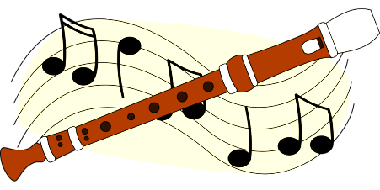
Percusión + Arte
=
PercuINFANTES

Slide 3
PERCUINFANTES
Es:
MÚSICA
Jugar
Divertirse
Aprender
Tocar
Compartir
Cantar
Bailar
Descubrir
Emociónar
Conocer
Trabajar

Slide 4
Menú de Percuinfantes
PLATO DEL DIA (Nos queda solo uno, ¡rápido pedidlo!)
Atraparritmos.
SEGUNDOS (Para el curso que viene)
Duelo de Pianos,Baile acrobático
Percusionartes marciales, flauta medieval
Batucada, ensalada de batería.
Rock Guitarrero,Ópera-ciones Secretas.
Concierto - Batalla de las bandas.
Y mucho más…☺

Slide 5
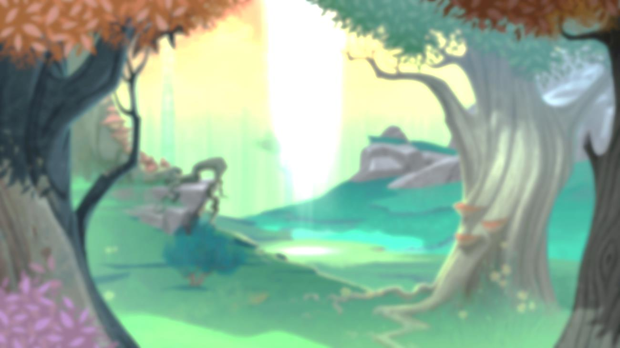
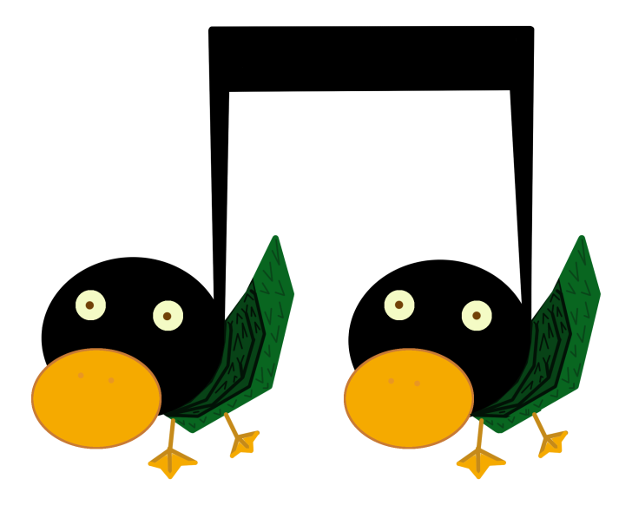
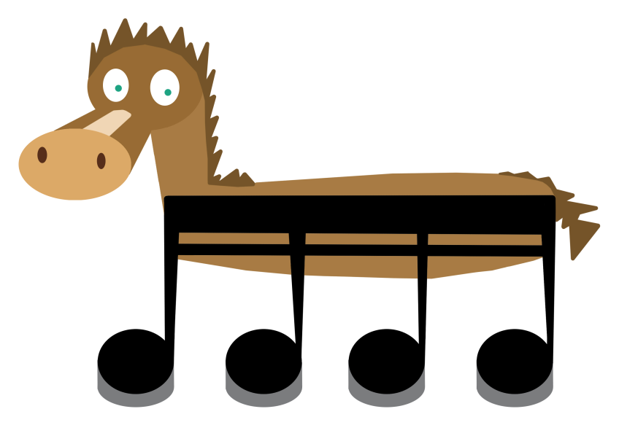
Atraparritmos
= 2
= 1
= 1
= 1

Slide 6
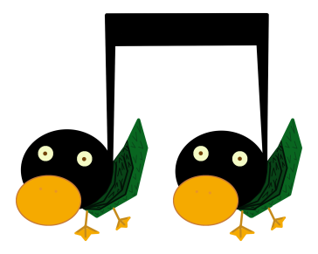
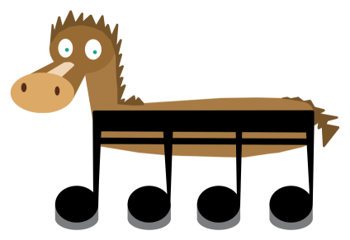
= 2
= 1
Red de Pentagrama
4

Slide 7
2
2
1
1
1
1
1
1
1
1

Slide 8
1
1
1
1
2
1
1
1
1
1
1

Slide 9
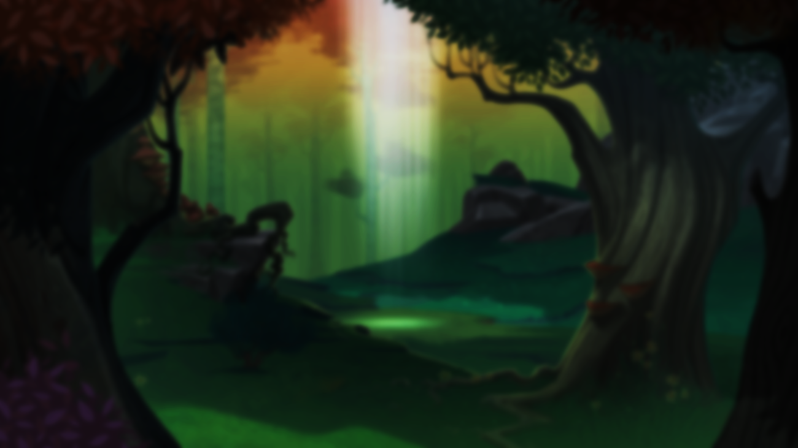
2
1
1
1
2
1
1
1

Slide 10
2
1
1
1

